Slide 1
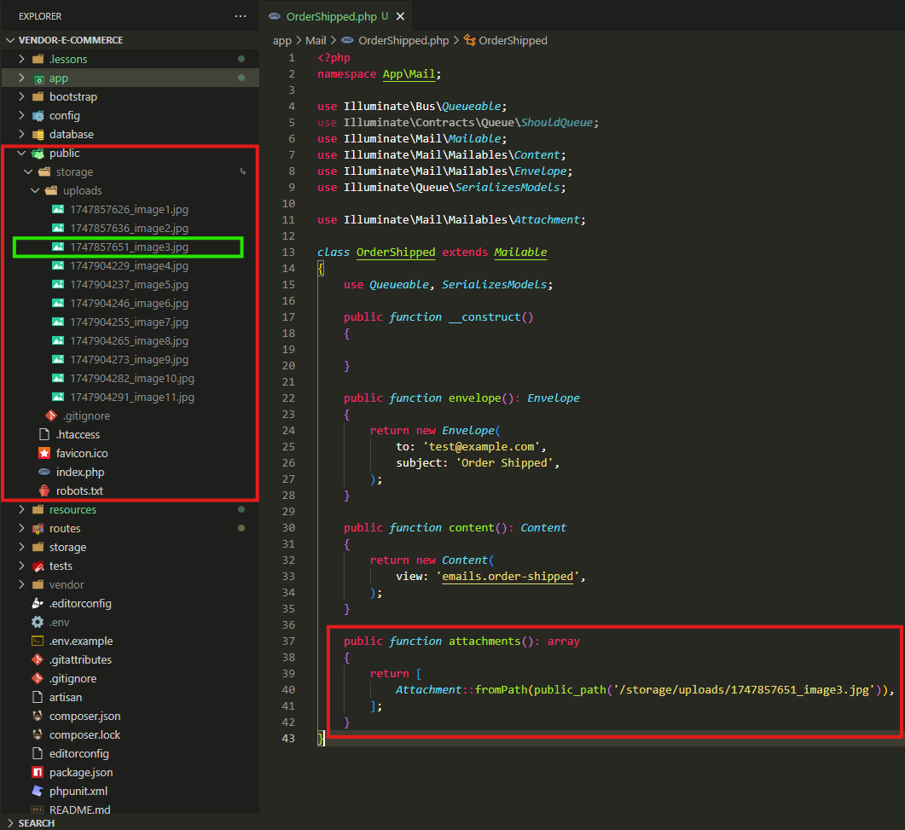
attachments() metodu Laravel -də Mailable class daxilində istifadə olunur və emailə fayl əlavə etmək (file attachment) üçün nəzərdə tutulub.
Bu metod emailə şəkil, sənəd və ya istənilən fayl əlavə edir.

Slide 2
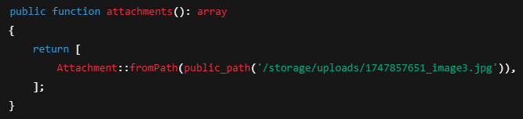
Əsas məqamlar:
✅ attachments(): array metodu:
Laravel-ə bildirir ki, bu Mailable email göndərilərkən bu fayllar da əlavə edilsin.
✅ Attachment::fromPath():
Laravel-ə deyir ki, bu yolda (pathda) olan faylı emailə attachment kimi əlavə et.
✅ public_path(...):
public/ qovluğunun tam yolunu verir. Bu fayl public/storage/uploads/ içində yerləşir.

Slide 3
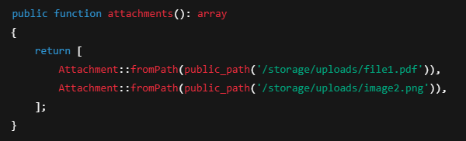
Təsəvvür edin, siz istifadəçiyə bir invoice (faktura) və ya şəkil göndərmək istəyirsiniz. O zaman bu metodla həmin sənədi emailə əlavə edə bilərsiniz.
Əgər çoxlu fayl əlavə etmək istəsəniz:
Faylın mütləq şəkildə mövcud olması vacibdir.
Faylın server tərəfindən oxuna bilər olması lazımdır (read permission).
Əgər fayl storage/app/public/... içindədirsə, php artisan storage:link əmrini işlədərək onu public/storage/ içərisindən əldə edə bilərsiniz.

Slide 4
.

Slide 5
.

